Slide 1

Componentes de Interface
Parte 4
Profa. Ivre Marjorie
(ivre@pucminas.br)

Slide 2
O que vamos aprender nessa aula?
Dados entre telas
Nomear rotas
List view
AlertDialog

Slide 3
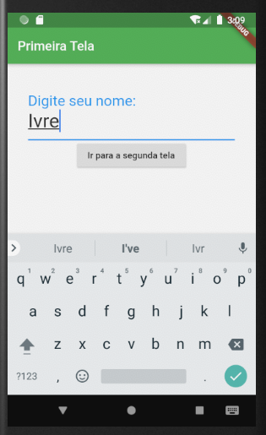
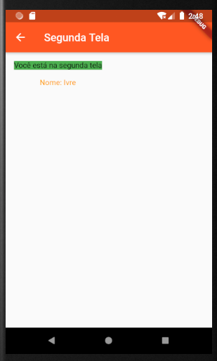
Passar dados entre telas
Dando continuidade no exemplo anterior de navegação entre telas, vamos agora passar um valor de uma tela para a outra
Observe que o nome digitado na Primeira Tela é mostrado na Segunda Tela

Slide 4
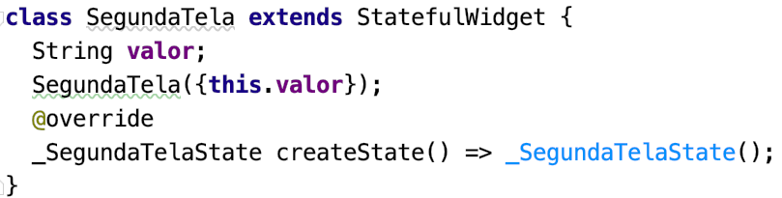
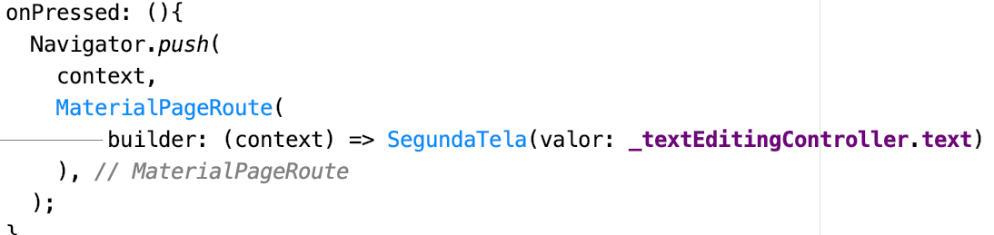
Passar dados entre telas
Construtor na classe Segunda Tela que recebe um parâmetro opcional { }
Ao chamar a classe da Segunda Tela, é possível passar como parâmetro o valor digitado no compo do Text Field

Slide 5
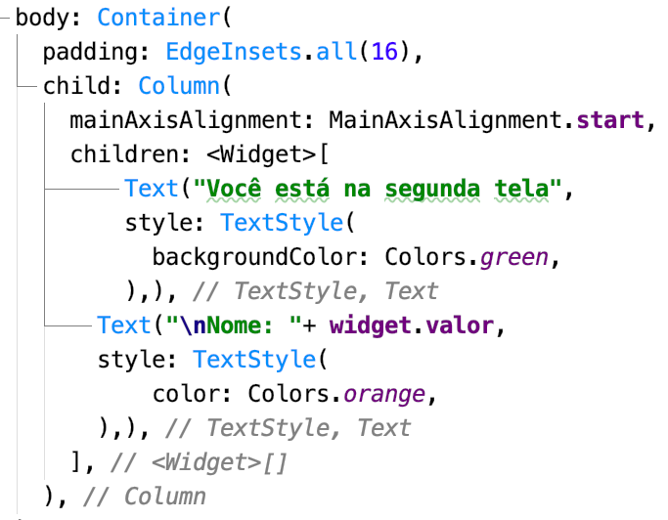
Passar dados entre telas
Para acessar o valor recebido no construtor da classe Segunda Tela na classe _SegundaTelaState(), vamos usar o objeto widget para recuperar o valor
Acessando o atributo criado na classe SegundaTela

Slide 6
Nomear rotas
É possível nomear as rotas e usa-las para realizar a navegação entre as telas, vamos usar os seguintes argumentos: initialRoute (rota de início) e routes (outras rotas)
initialRoute: "/", routes: { "/segunda": (context) => SegundaTela(), },

Slide 7
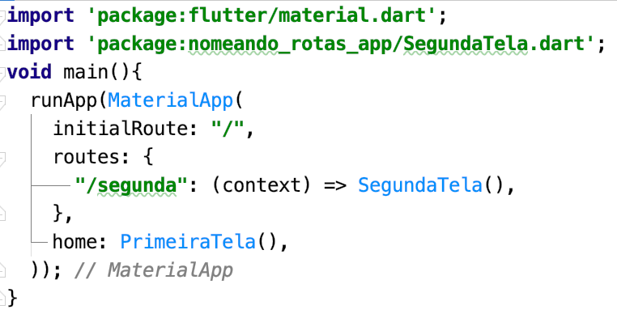
Nomear rotas
“/” indica qual é a rota de início
“/segunda” nome dado para a rota, podemos indicar quantas forem necessárias

Slide 8
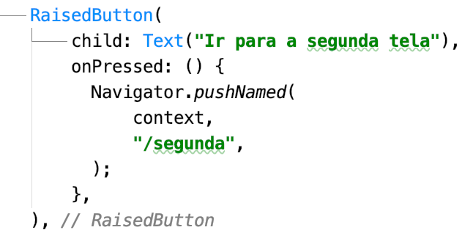
Nomear rotas
E para navegar entre as telas, agora vamos usar o método pushNamed() do Navigator
E para a rota, agora usamos apenas o nome, que foi criado na função void main() { }

Slide 9
Nomear rotas
RaisedButton na Primeira Tela()
E para navegar entre as telas, agora vamos usar o método pushNamed() do Navigator
E para a rota, agora usamos apenas o nome, que foi criado na função void main() { }

Slide 10
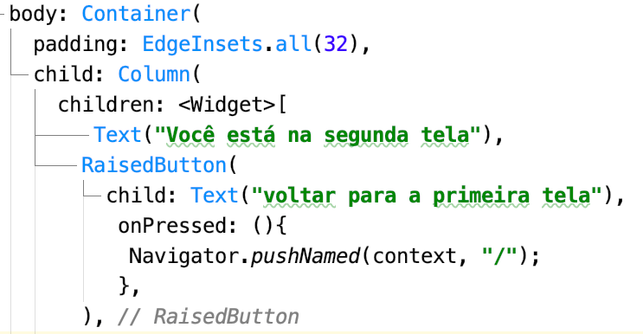
Nomear rotas
RaisedButton na Segunda Tela()
Para voltar para a tela anterior usamos a rota “/” que foi indicada na main()

Slide 11
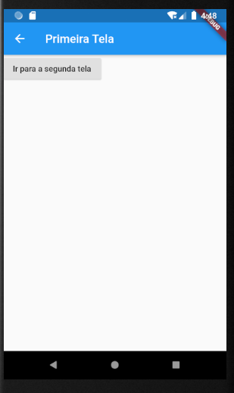
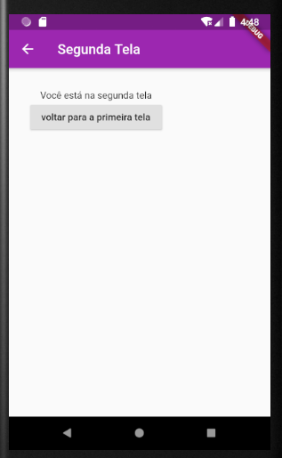
Nomear rotas

Slide 12
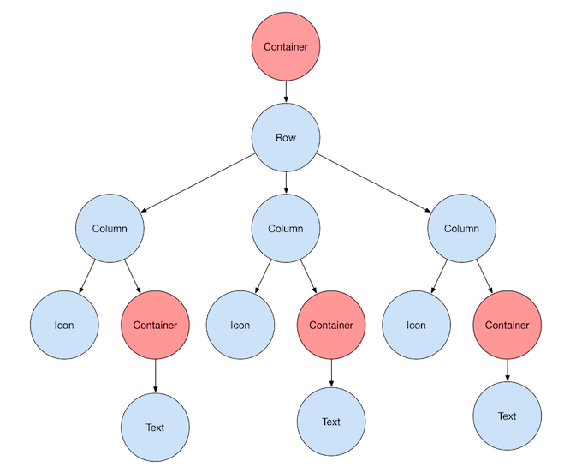
Layout
O diagrama ao lado representa uma árvore de widgets para montar uma interface de um APP
É possível construir interfaces com linhas e colunas, umas dentro das outras
Fonte: https://flutter.dev/docs/development/ui/layout

Slide 13
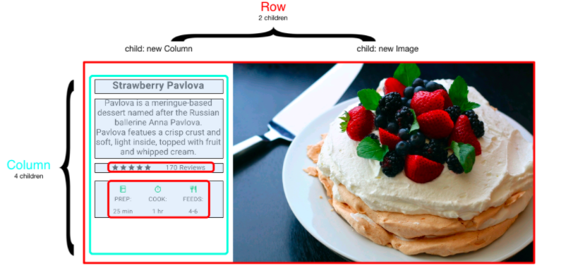
Layout
Fonte: https://flutter.dev/docs/development/ui/layout

Slide 14
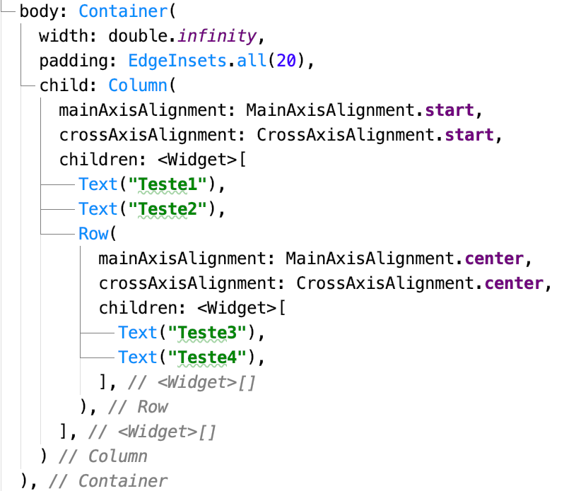
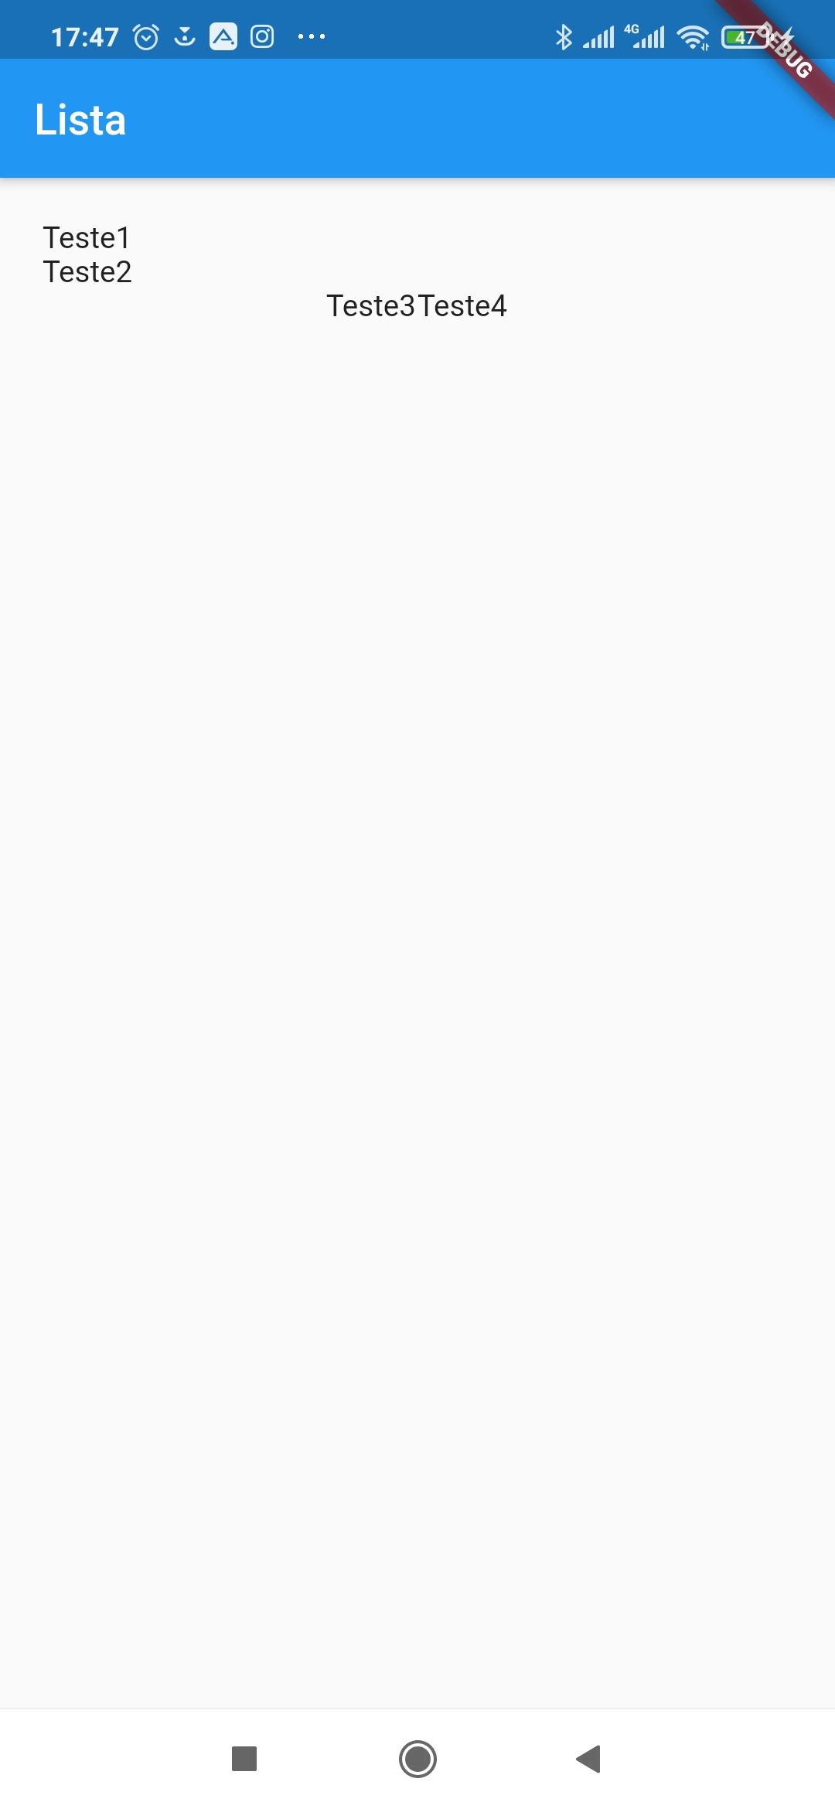
Layout

Slide 15
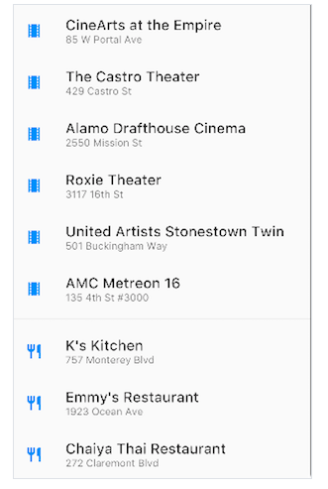
ListView
ListView é um widget em forma de coluna, que fornece rolagem automática quando seu conteúdo é muito longo para sua caixa de renderização
Pode ser colocado horizontalmente ou verticalmente
Fonte: https://flutter.dev/docs/development/ui/layout#listview

Slide 16
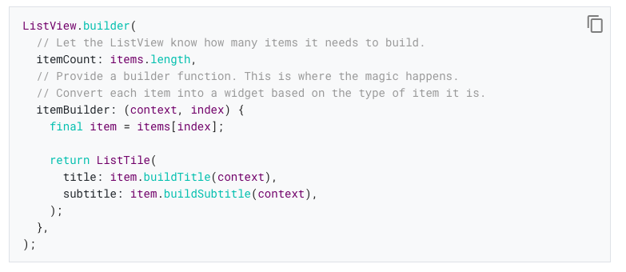
ListView
Para converter cada item em um widget, use o construtor ListView.builder (). Em geral, forneça uma função de construtor que verifica com qual tipo de item você está lidando e retorne o widget apropriado para esse tipo de item.
Fonte: https://flutter.dev/docs/cookbook/lists/mixed-list

Slide 17
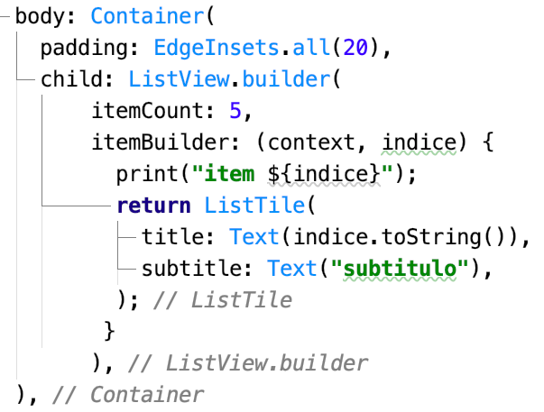
ListView
O método builder() usado para converter cada item em um widget
O itemCount será usado para indicar quantas vezes será o builder será executado
Vamos usar um return com o ListTile( ) para escrever na tela um title e um subtitle

Slide 18
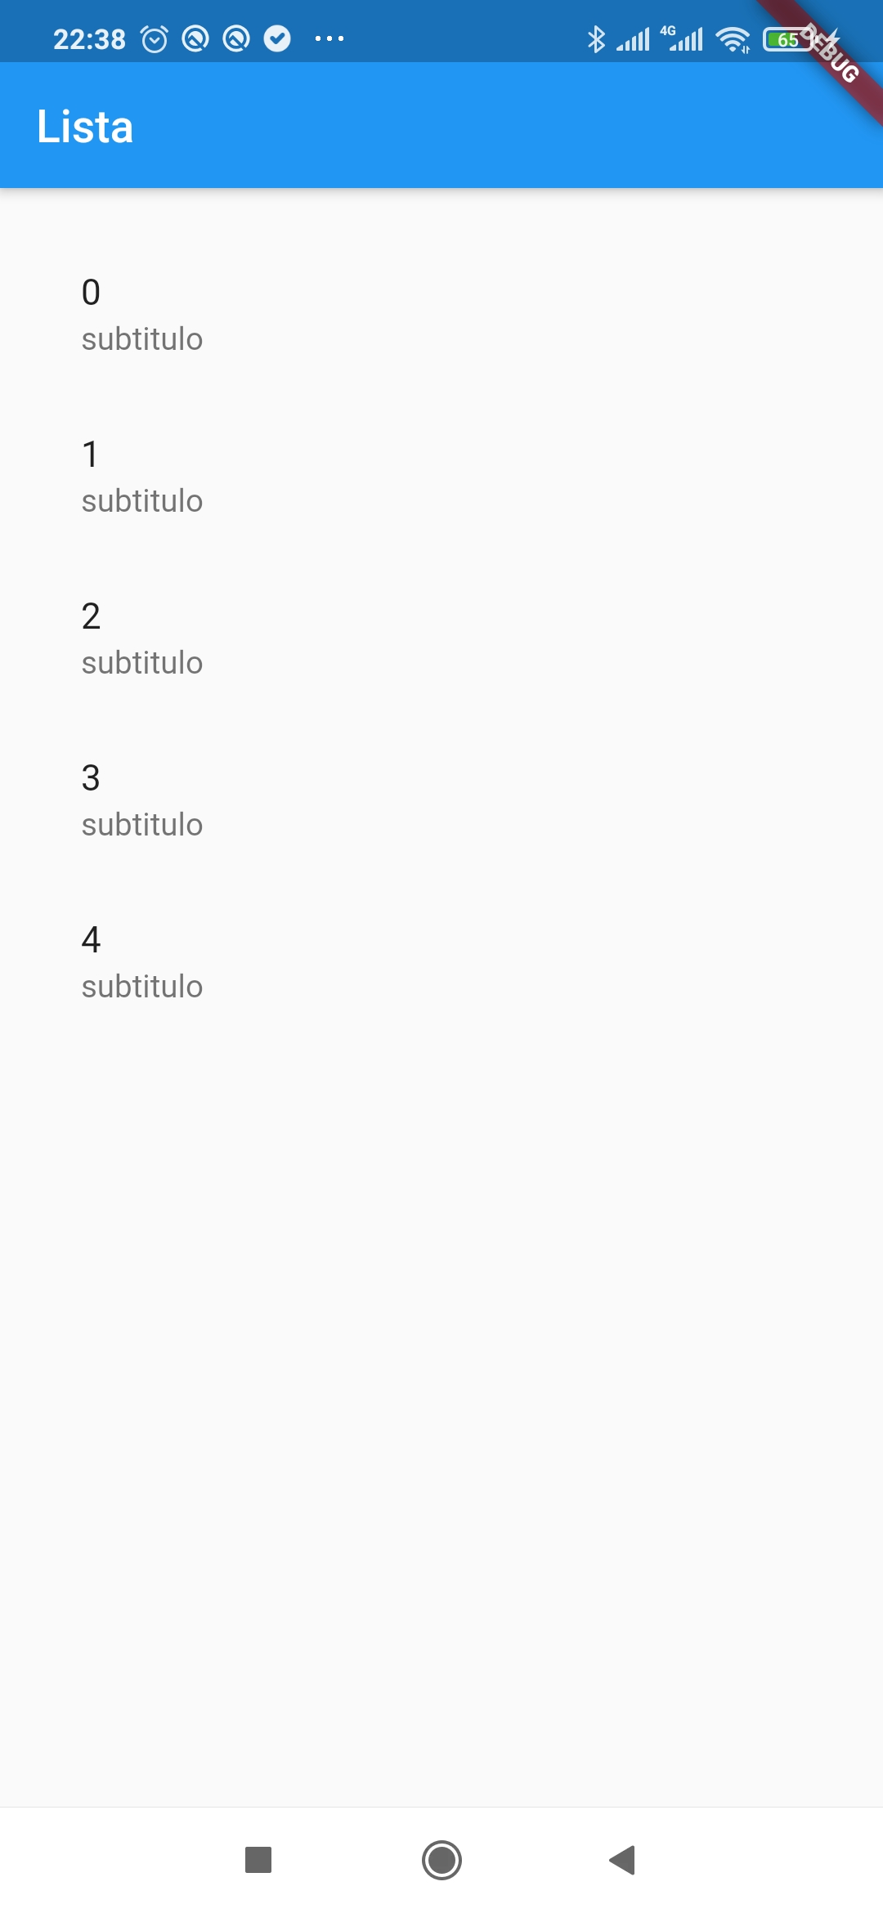
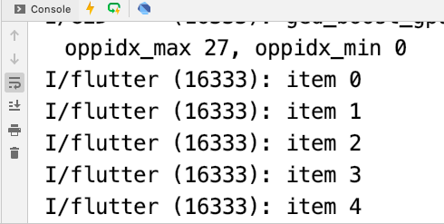
ListView
Tela:
Console:

Slide 19
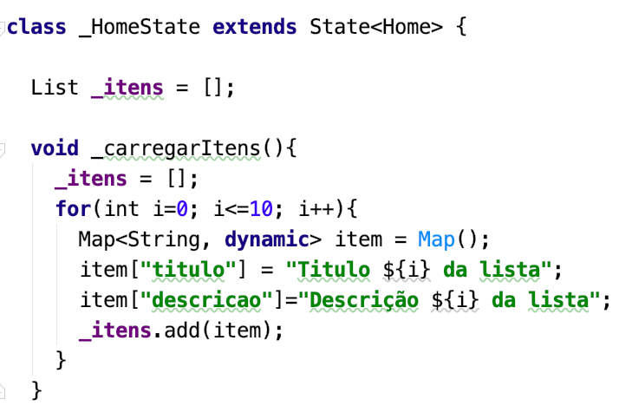
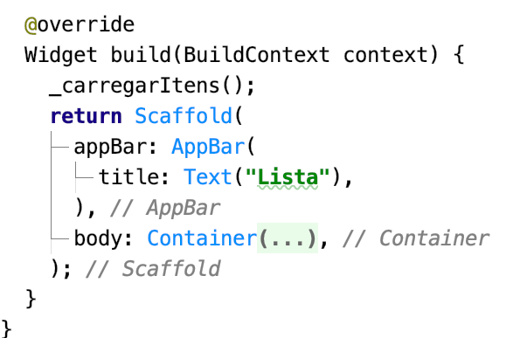
ListView
Método _carregarItens(), será usado para carregar itens, poderá ser usado para carregar itens da web ou de um banco de dados
Chamada do método

Slide 20
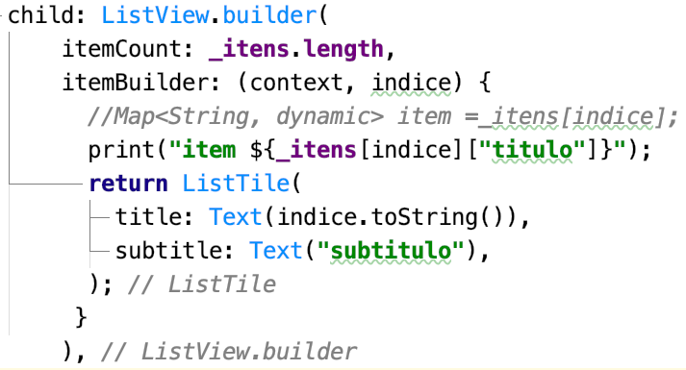
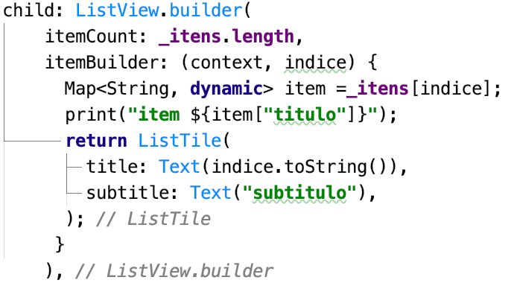
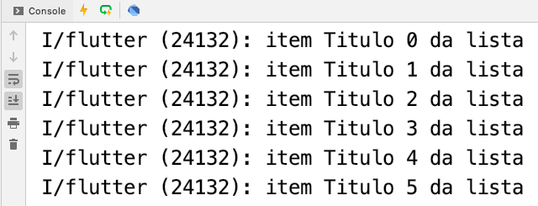
ListView
_itens[ ] é uma lista de itens criada no método _carregarItens()

Slide 21
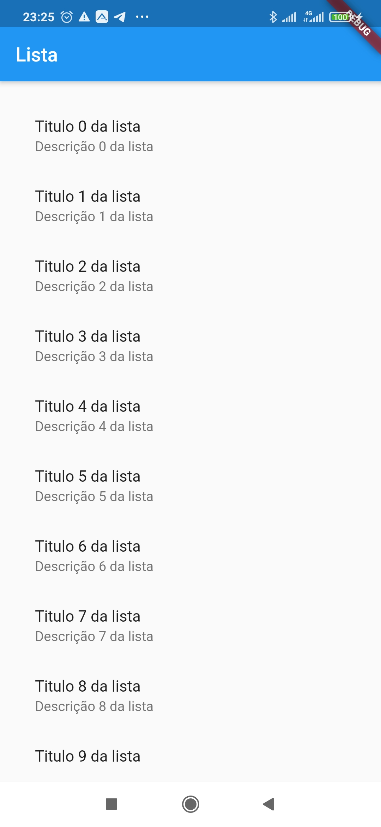
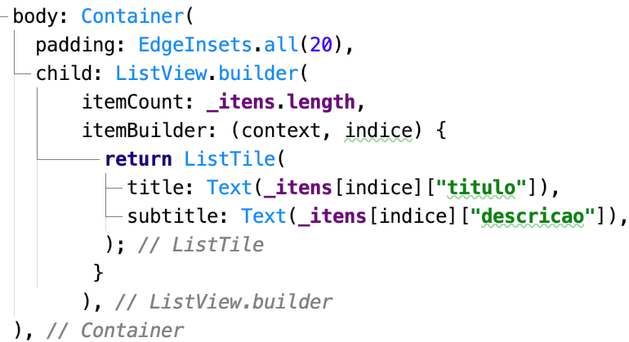
ListView

Slide 22
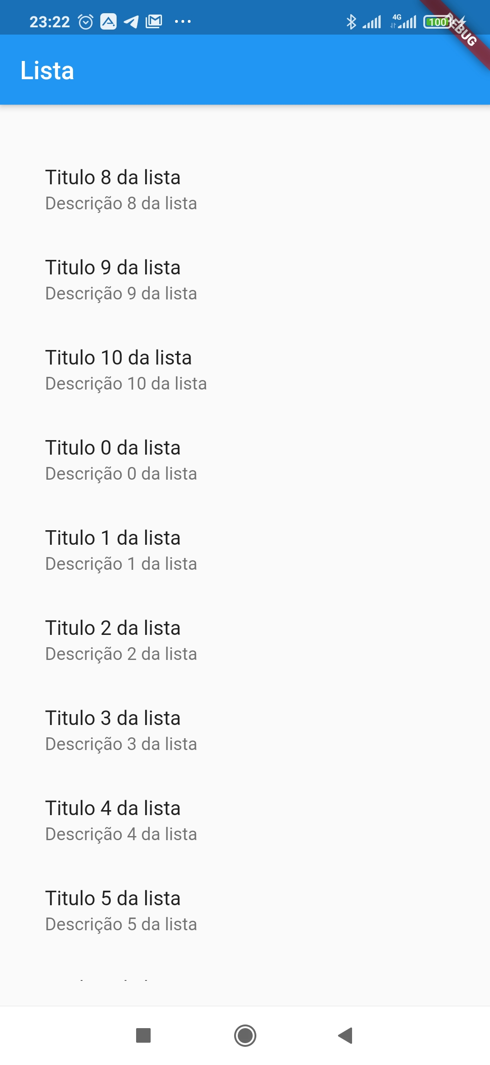
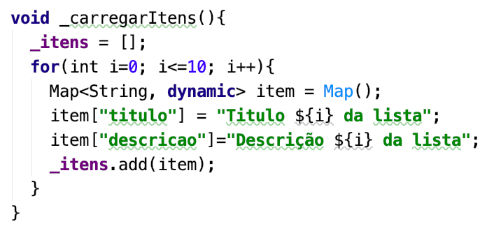
ListView
Para não ficar recarregando sempre a lista novamente ao final como mostrado na tela, vamos “zerar” a lista ao chamar o método _carregarItens()

Slide 23
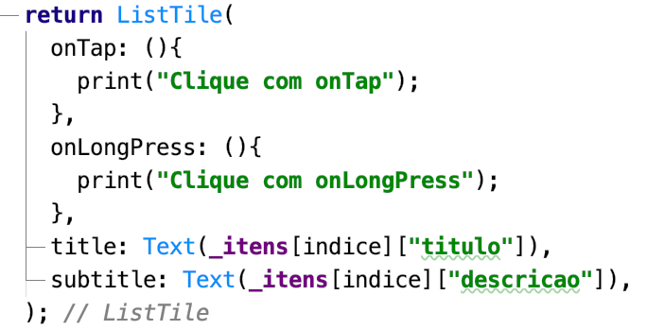
ListView – onTap e onLongPress
onTap: Clique simples no item
onLongPress: Clique e segura o item

Slide 24
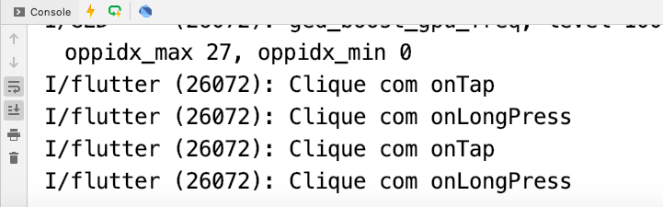
ListView – onTap e onLongPress

Slide 25
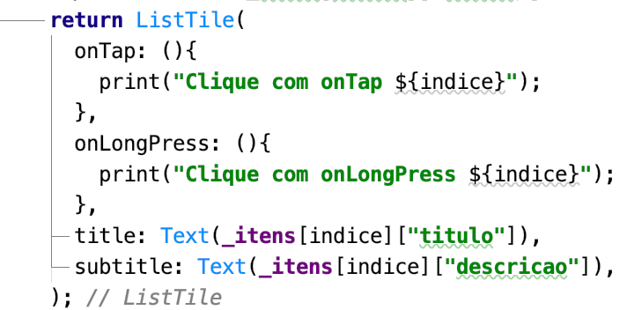
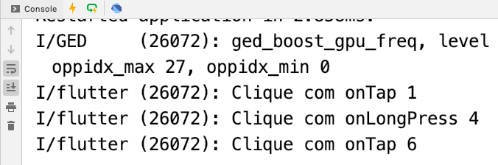
ListView – onTap e onLongPress

Slide 26
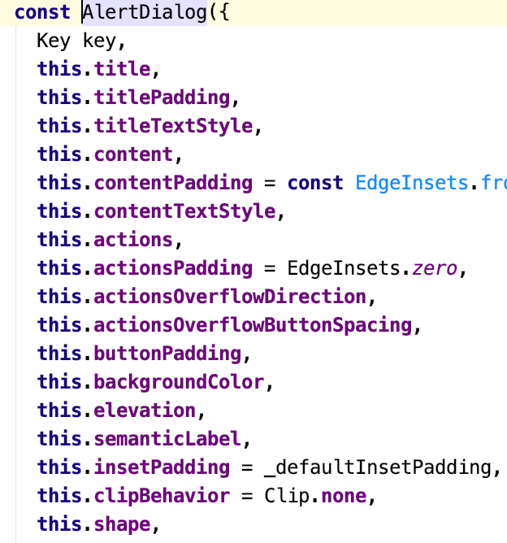
ShowDialog e AlertDialog
Uma caixa de diálogo de alerta (AlertDialog) informa o usuário sobre as situações que requerem reconhecimento
Um AlertDialog tem um título opcional e uma lista opcional de ações. O título (title) é exibido acima do conteúdo (content) e as ações são exibidas abaixo do conteúdo

Slide 27
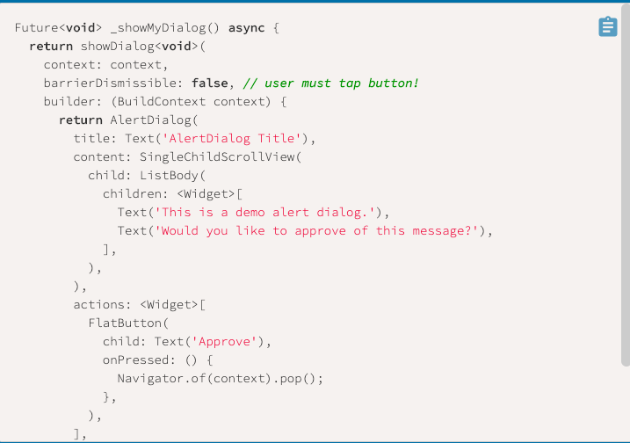
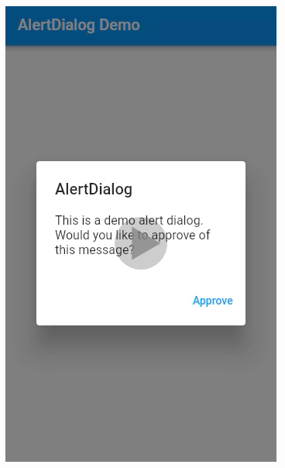
ShowDialog e AlertDialog
Fonte: https://api.flutter.dev/flutter/material/AlertDialog-class.html

Slide 28
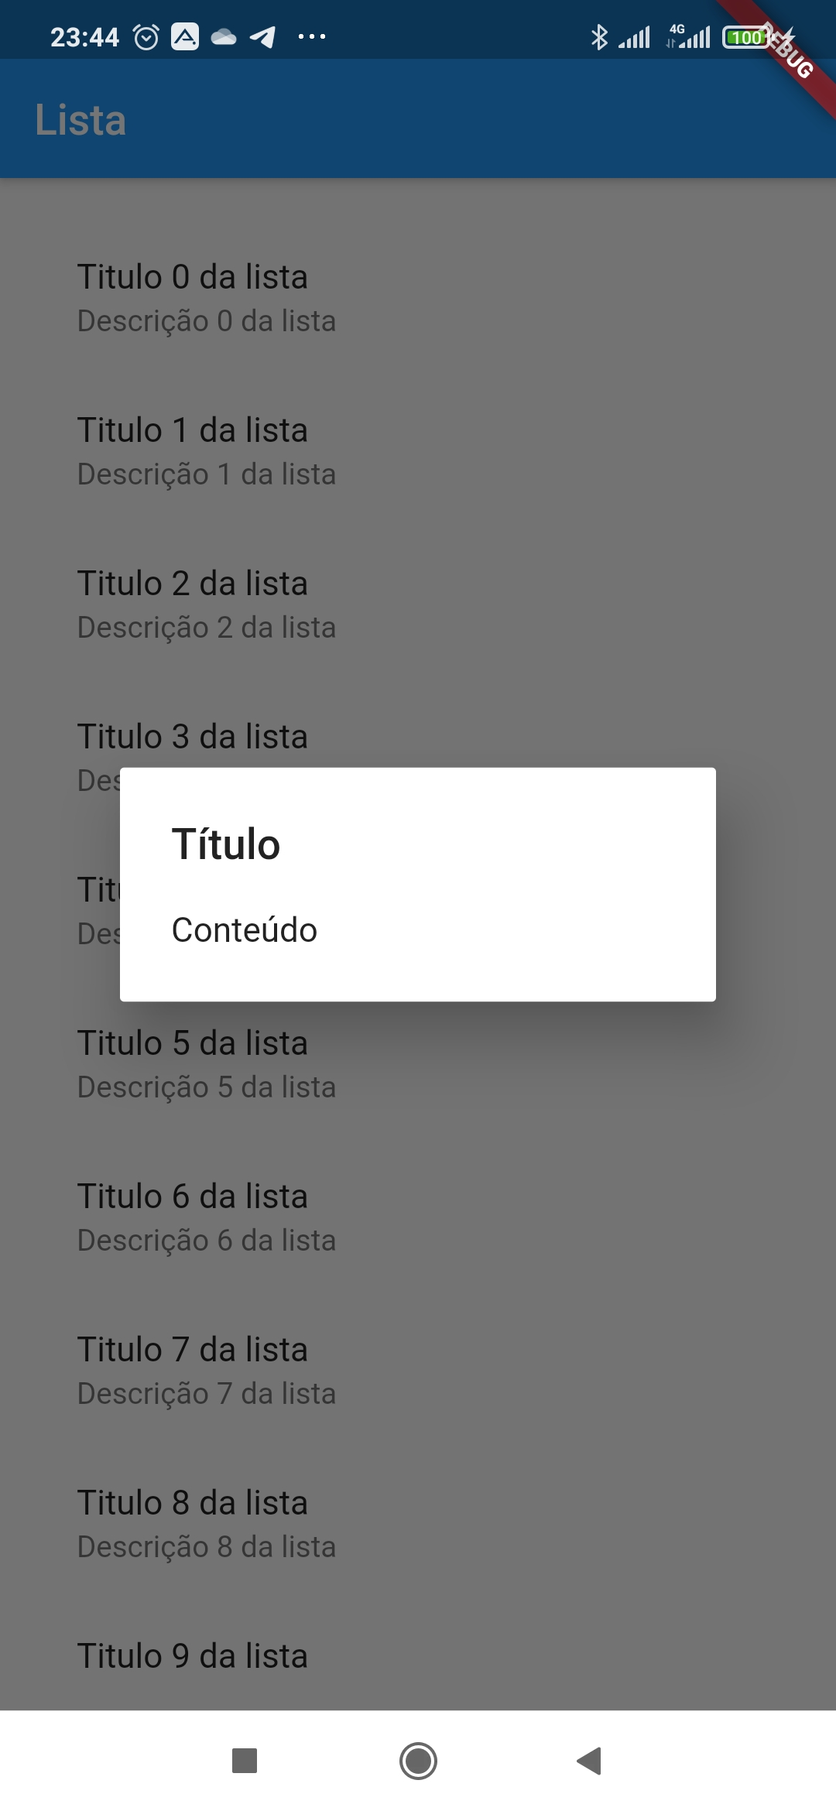
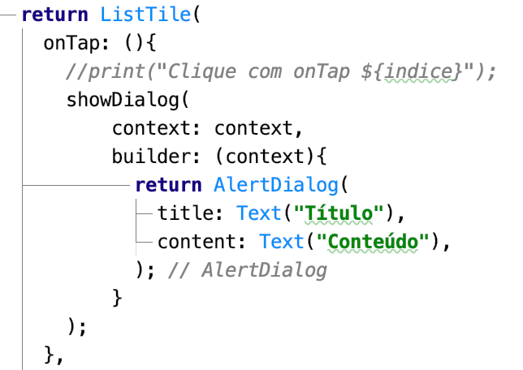
ShowDialog e AlertDialog
Observe que o ShowDialog está dentro do onTap, ou seja, ao clicar em um item da lista

Slide 29
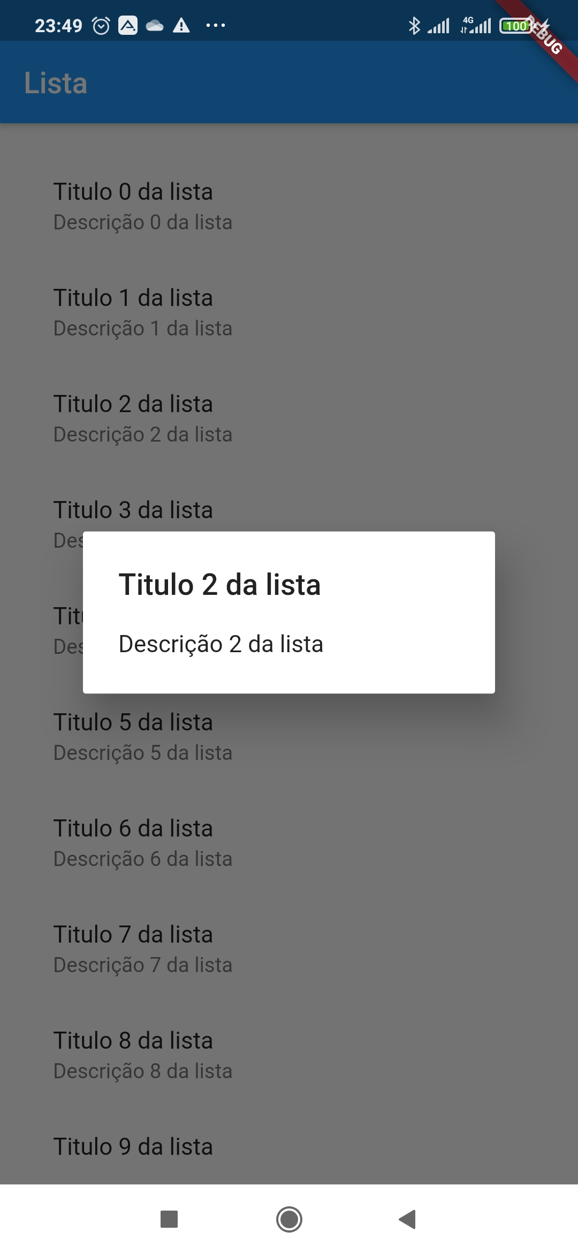
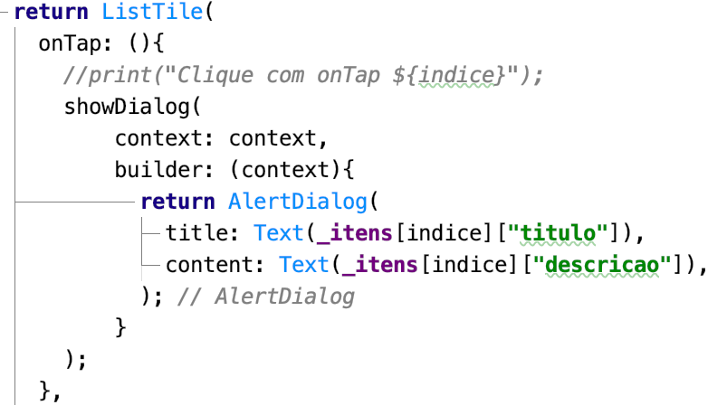
ShowDialog e AlertDialog

Slide 30
ShowDialog e AlertDialog

Slide 31
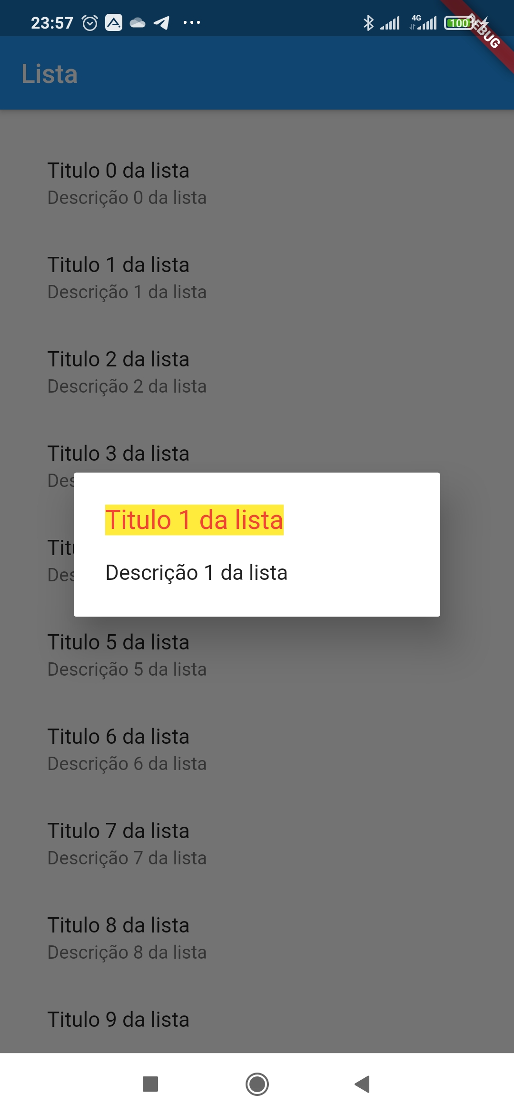
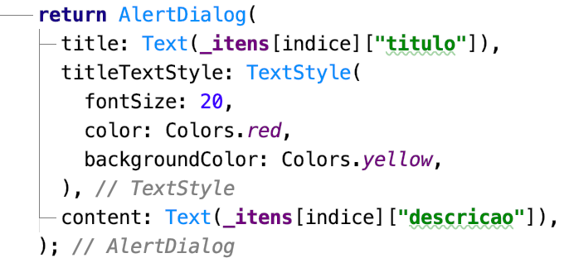
AlertDialog

Slide 32
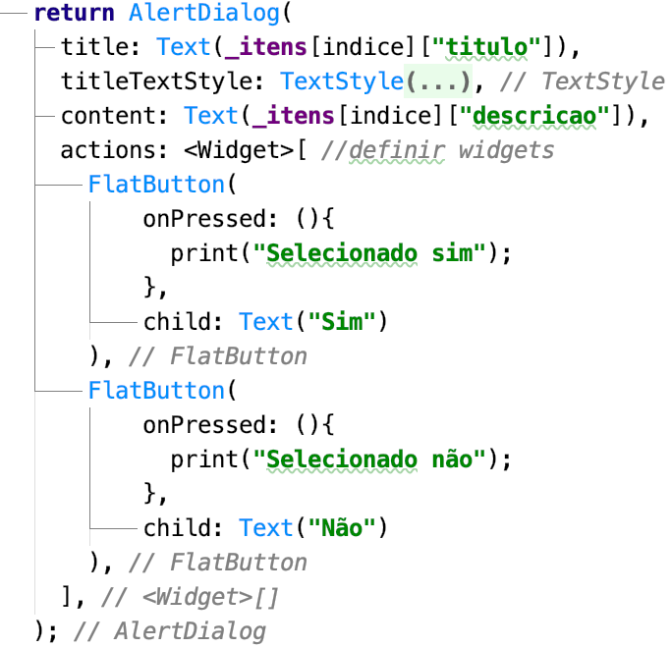
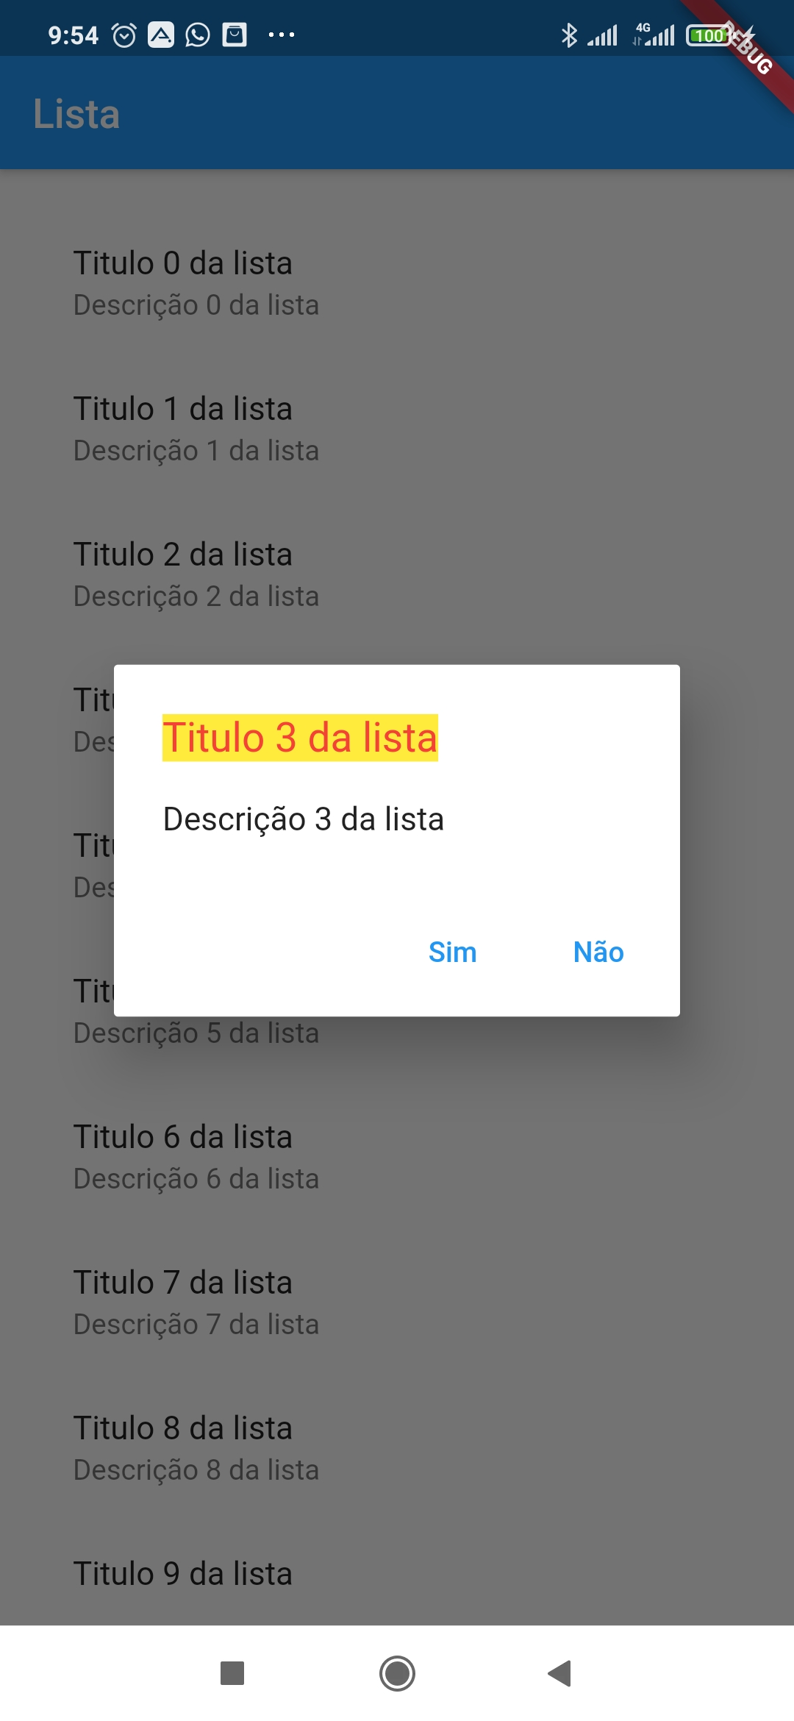
AlertDialog

Slide 33
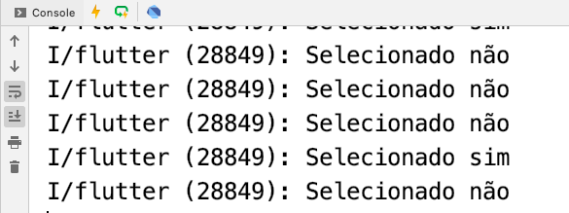
AlertDialog
Ao clicar no Sim ou Não é impresso no console, Selecionado sim ou Selecionado não, no entanto, não fecha a tela de alerta

Slide 34
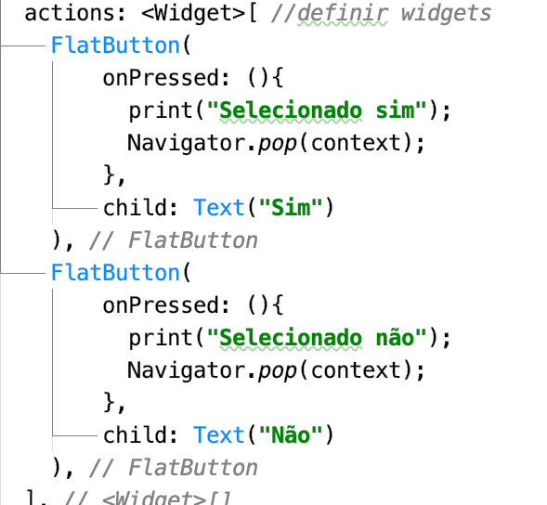
AlertDialog
Navigator.pop() para fechar a tela do AlertDialog ao clicar no Sim ou no Não

Slide 35
Referências Bibliográficas
Curso da Udemy – Flutter Essencial do professor Ricardo Lecheta.
Curso da Udemy - Desenvolvimento Android e IOS com Flutter 2020 – Crie 15 Apps do professor Jamilton Damasceno.
Site Flutter – flutter.dev
https://flutter.dev/docs/development/ui/layout
https://flutter.dev/docs/cookbook/lists/mixed-list
https://flutter.dev/docs/development/ui/layout#listview
https://api.flutter.dev/flutter/material/AlertDialog-class.html

